Slide 1
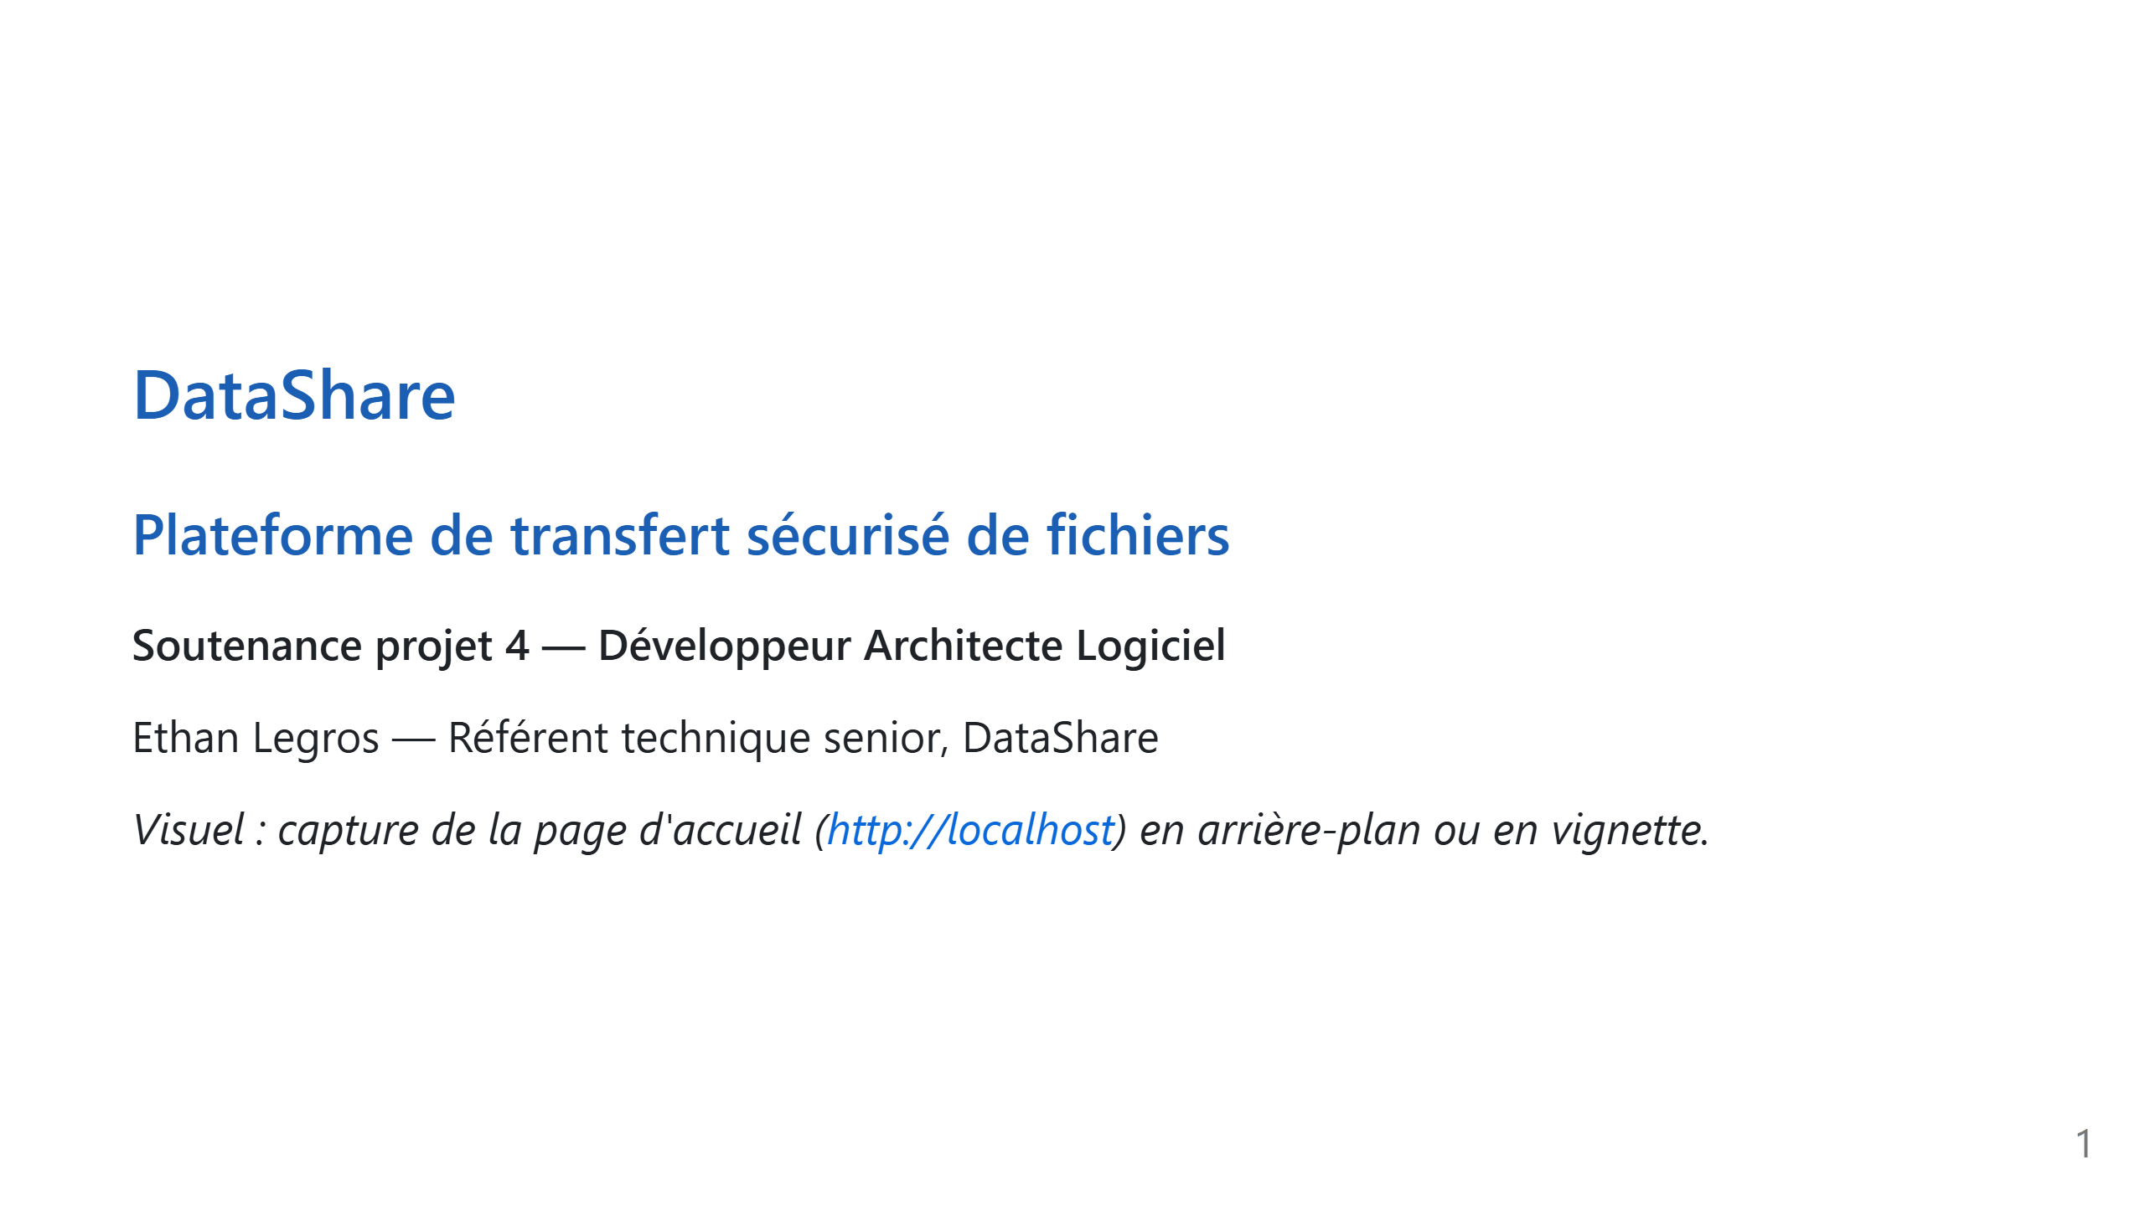
Notes:
~30 s — accueil, se présenter, annoncer le plan

Slide 2
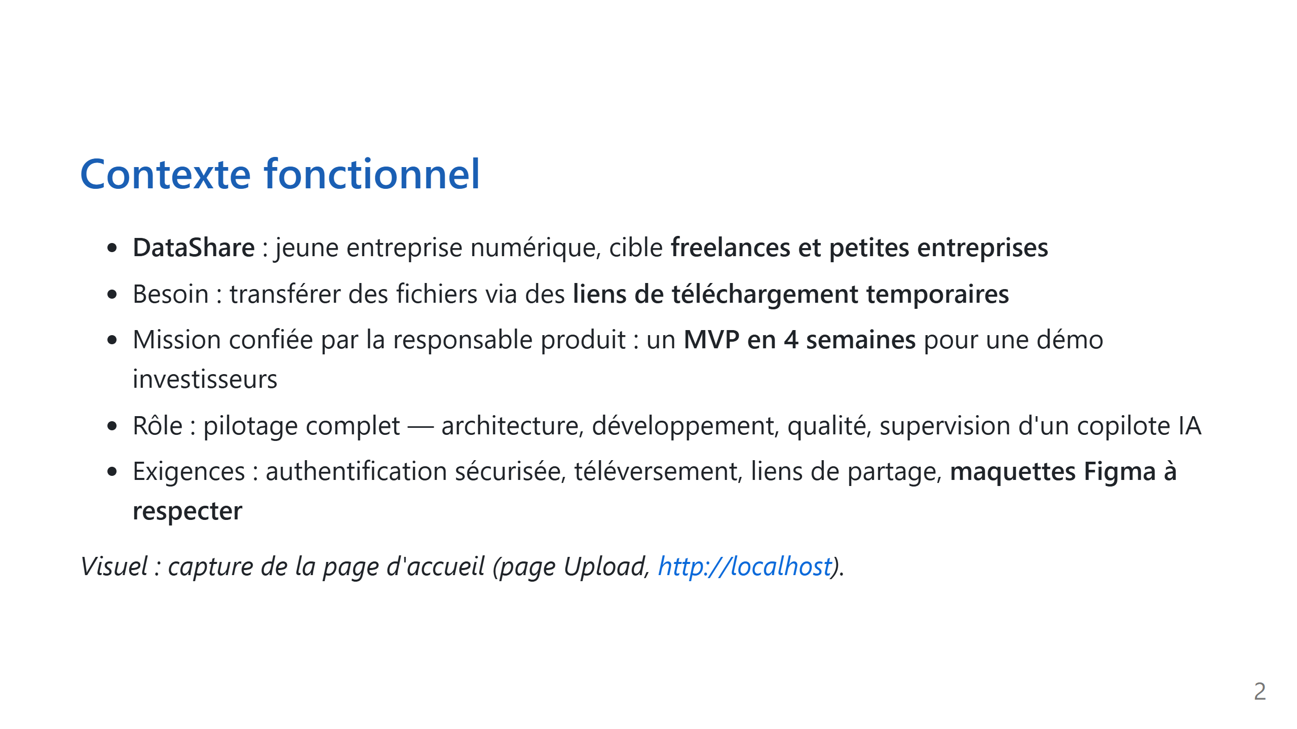
Notes:
~1 min

Slide 3
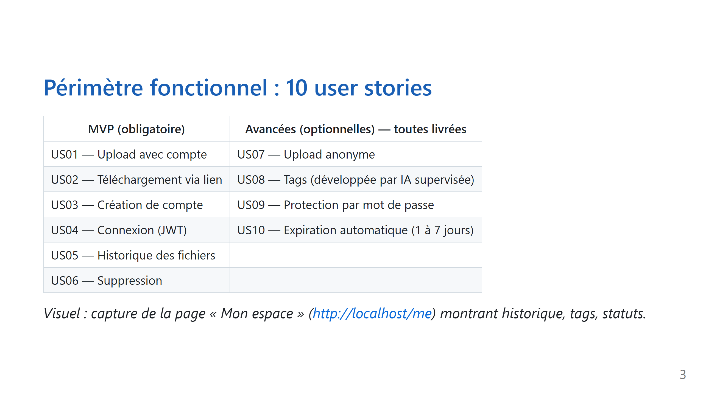
Notes:
~1 min — insister : 100 % du MVP + 100 % des fonctionnalités avancées

Slide 4
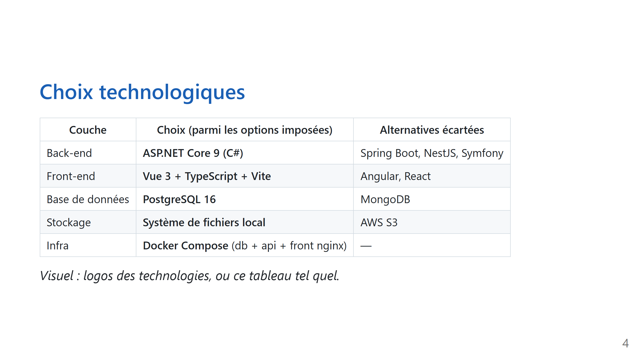
Notes:
~1 min

Slide 5
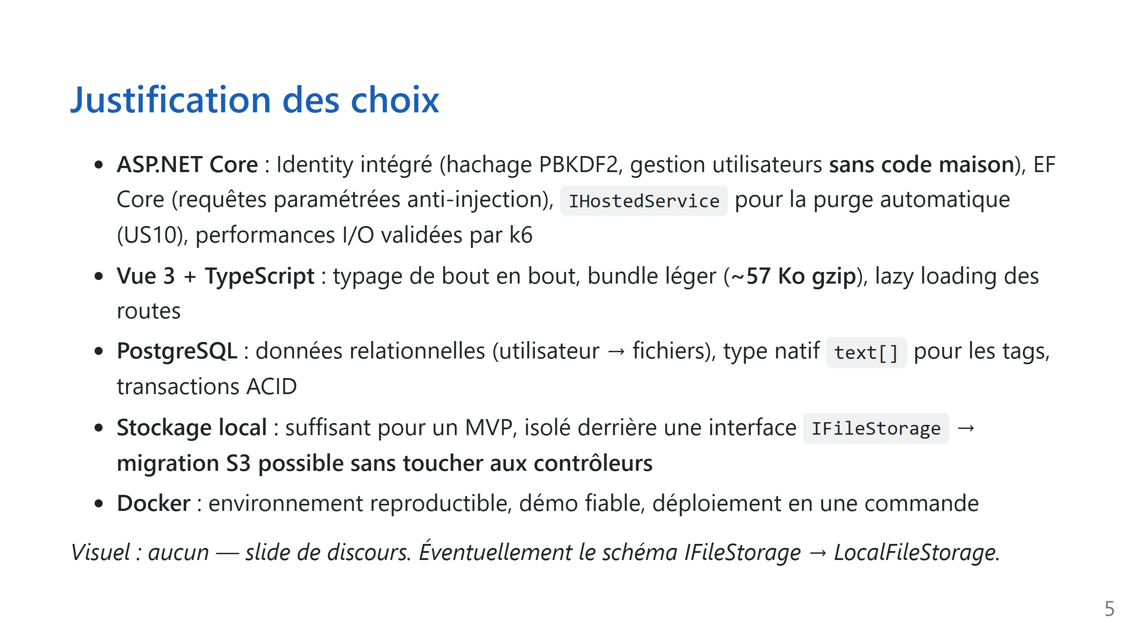
Notes:
~1 min 30

Slide 6
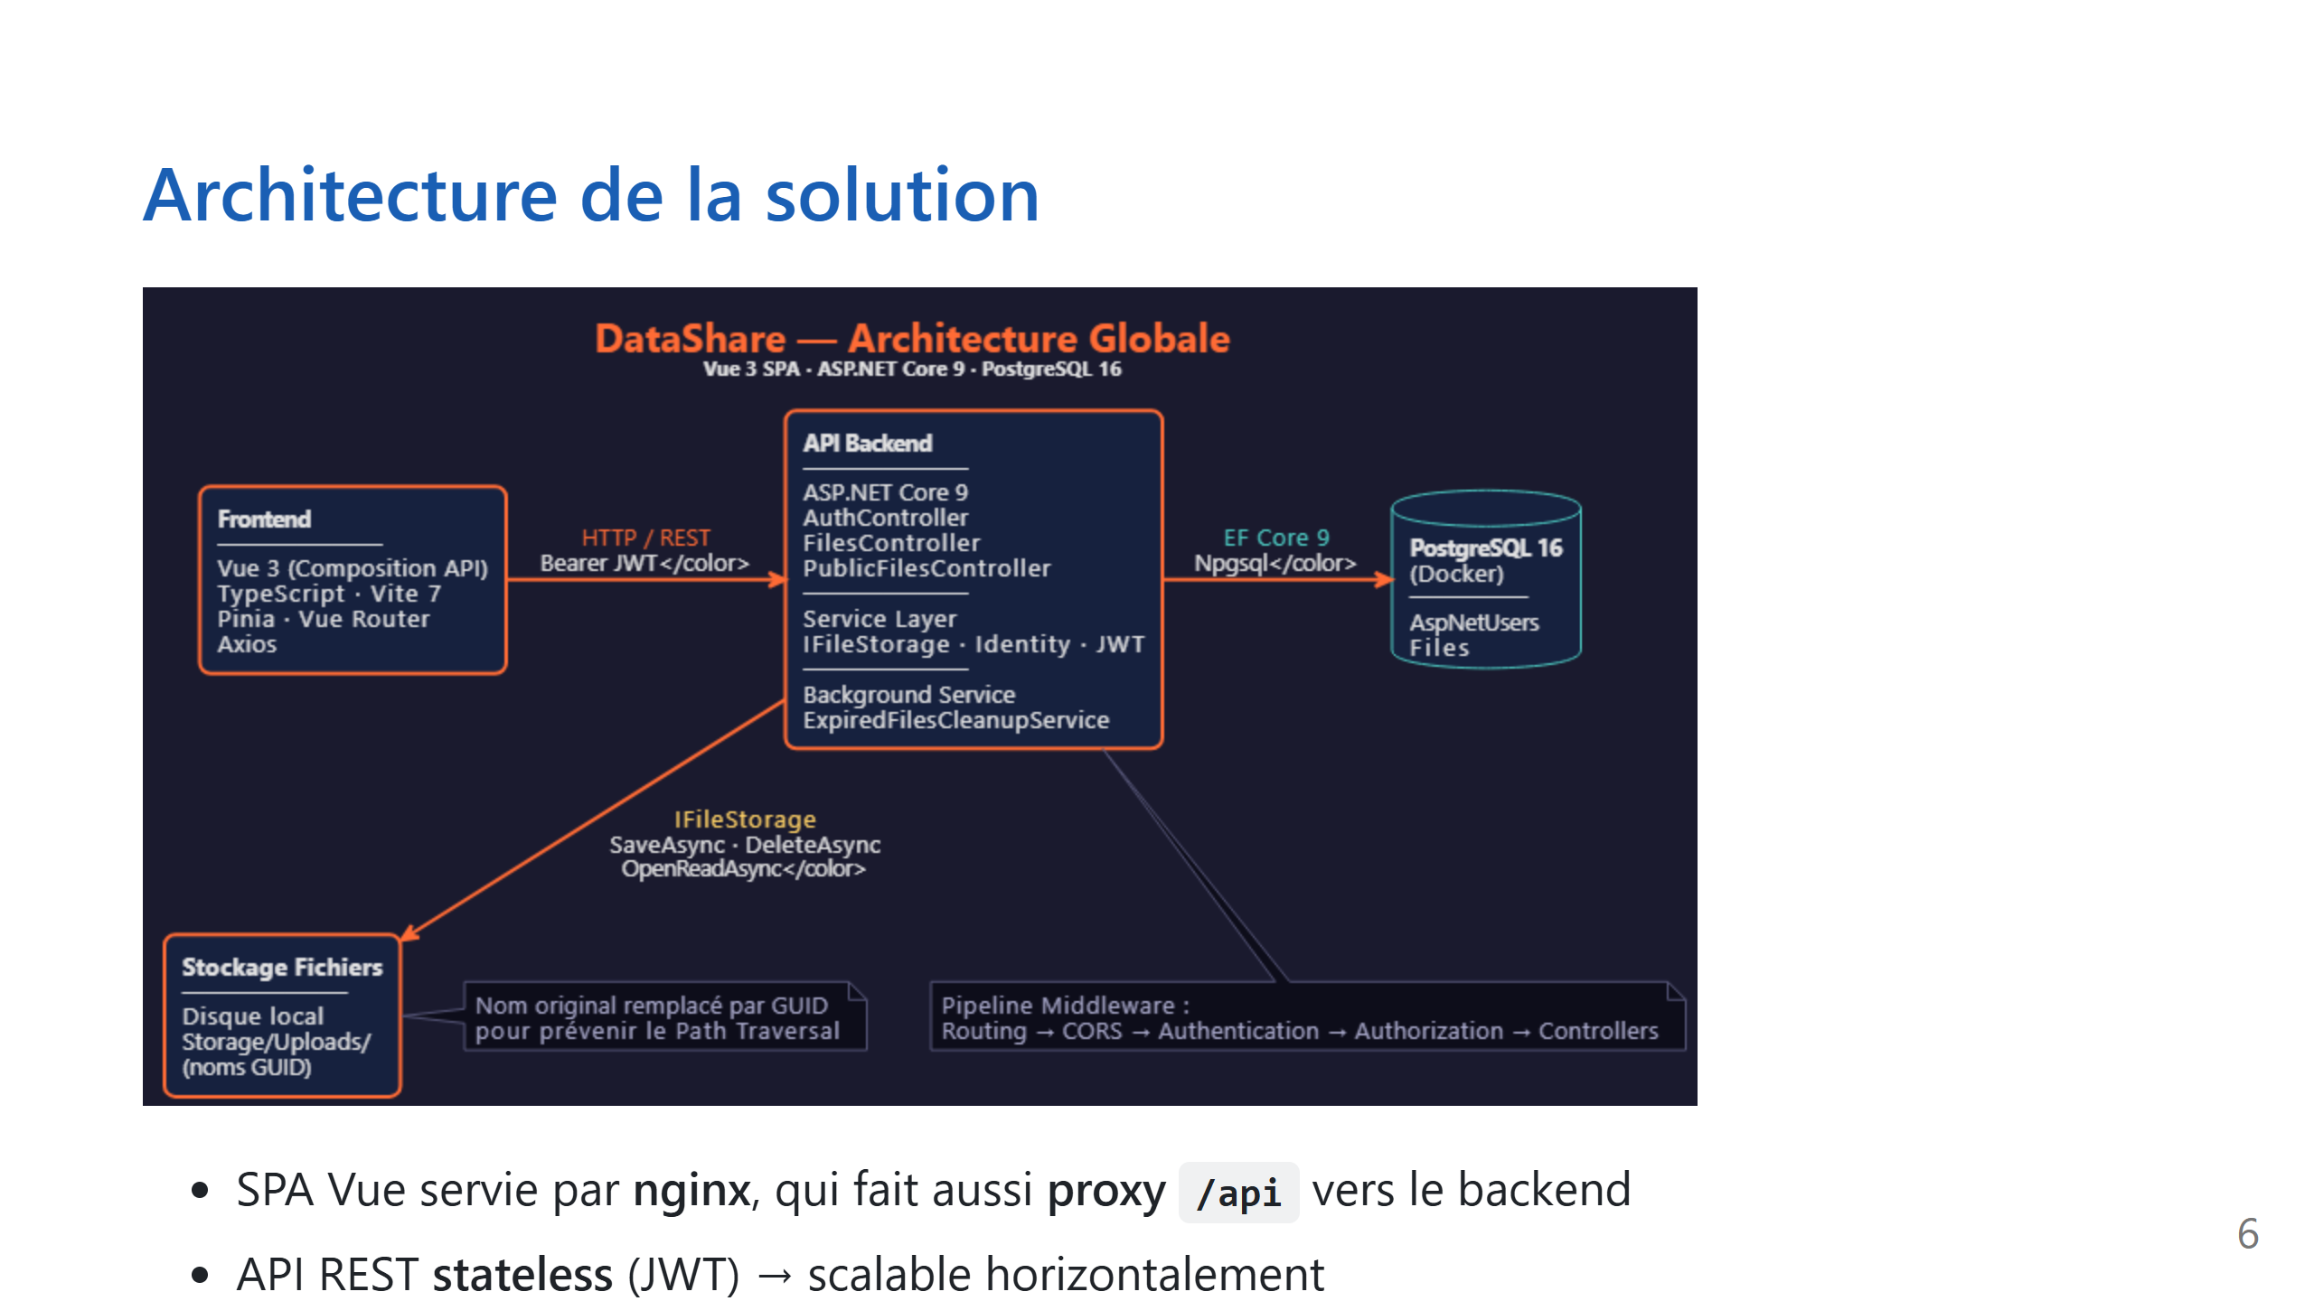
Notes:
~1 min 30

Slide 7
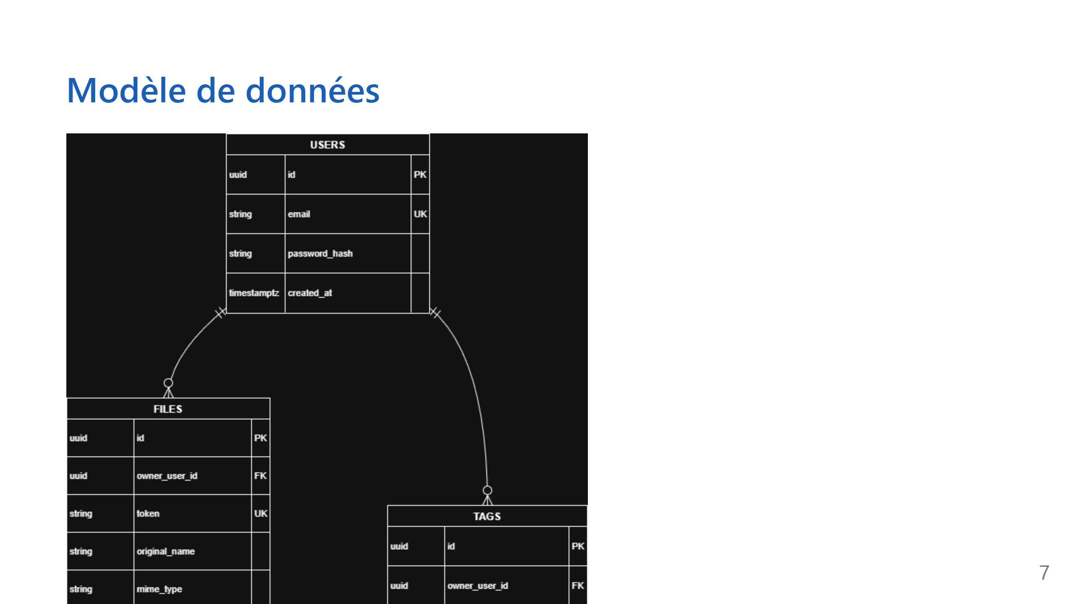
Notes:
~1 min

Slide 8
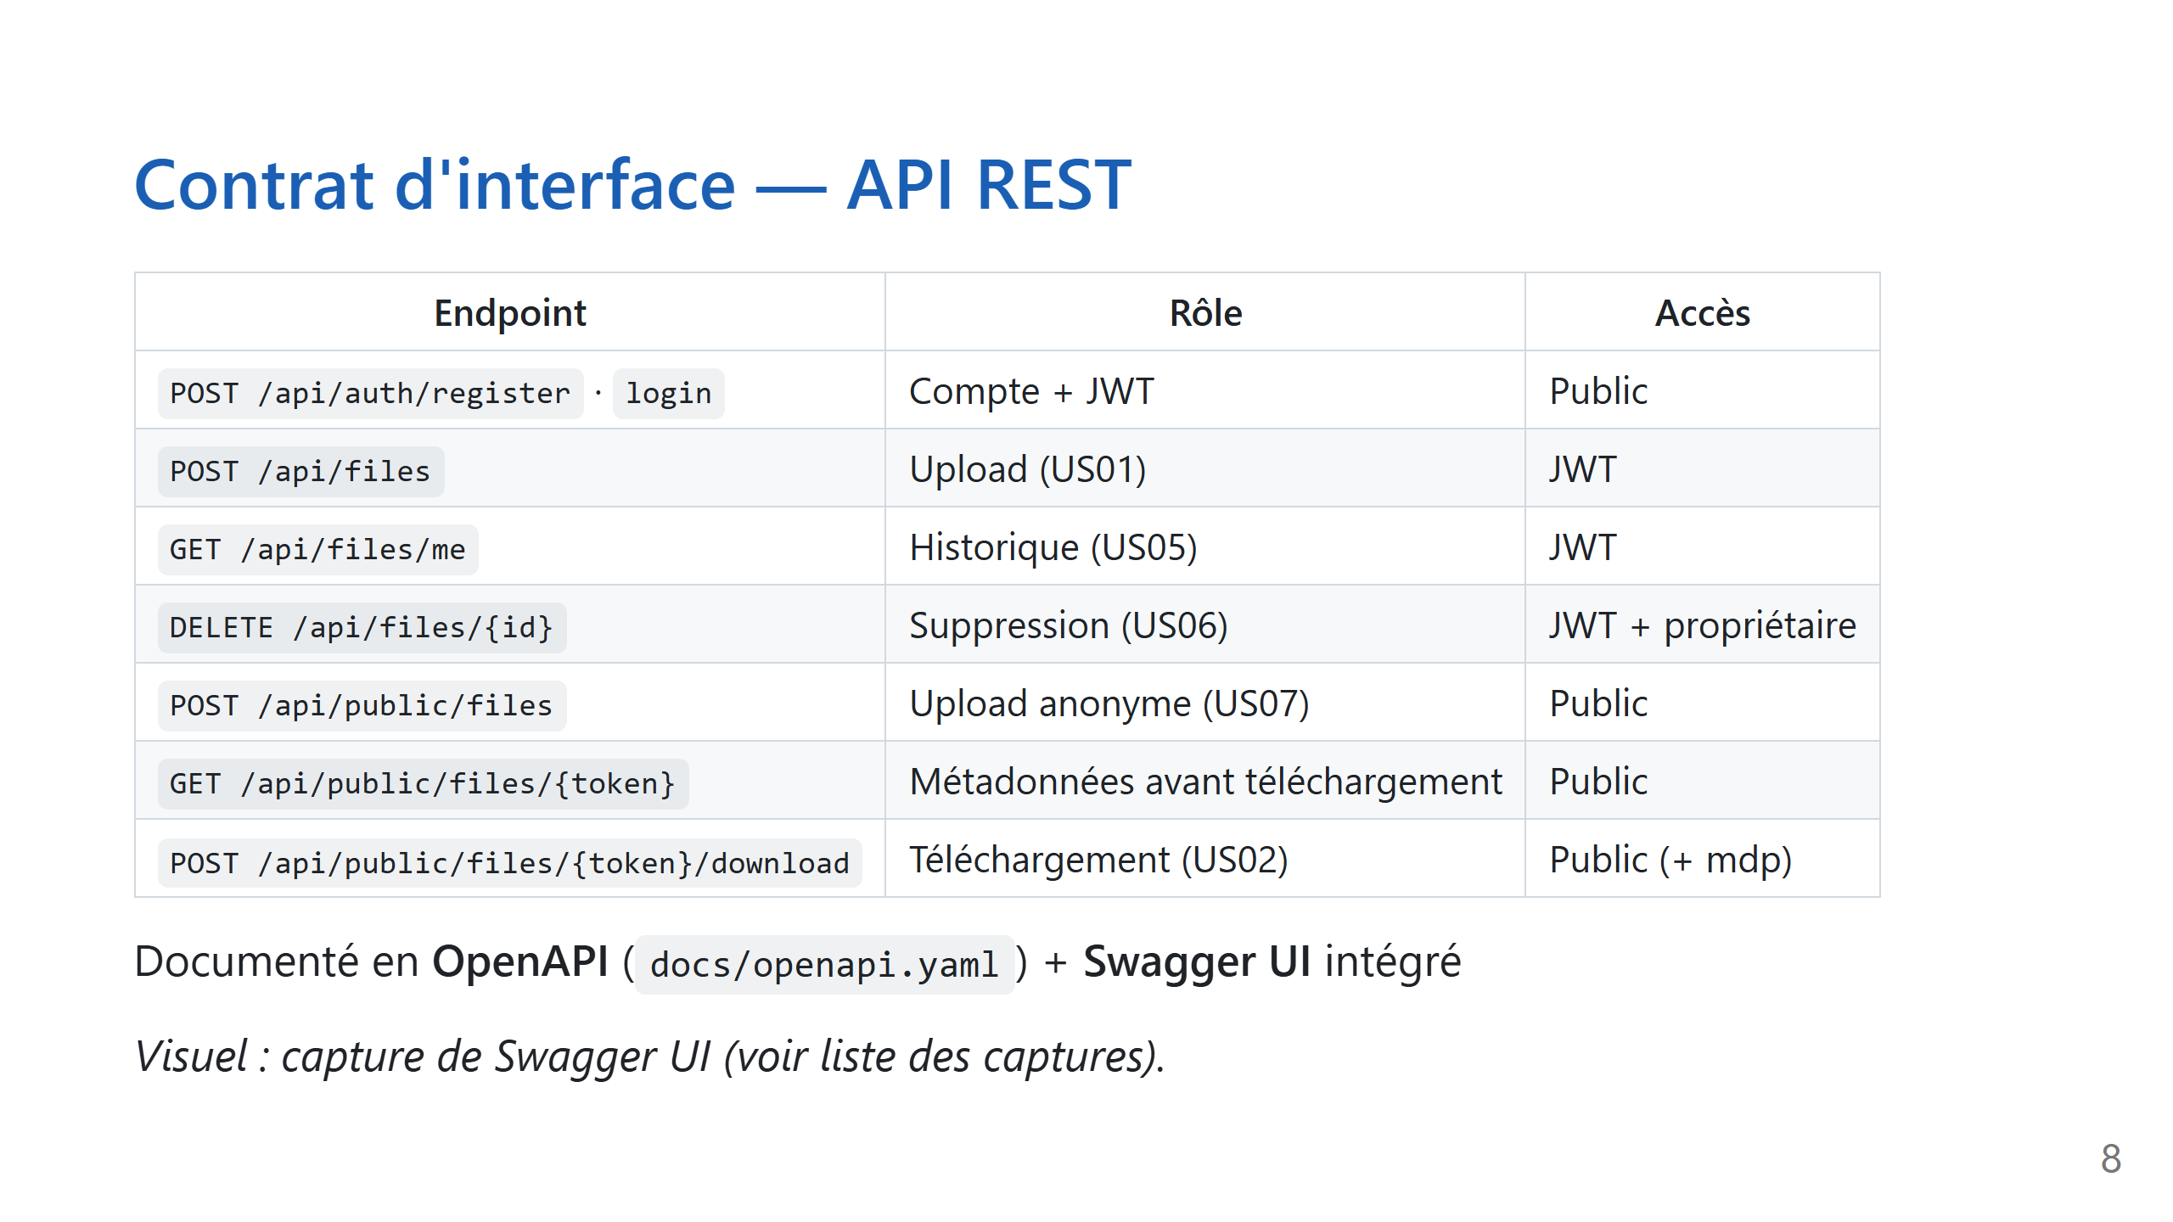
Notes:
~1 min

Slide 9
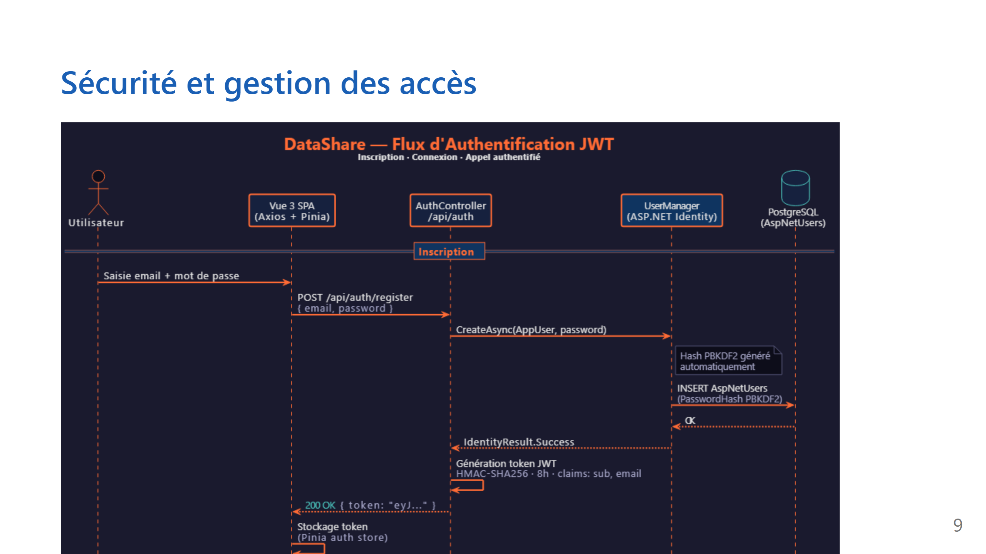
Notes:
~1 min 30

Slide 10
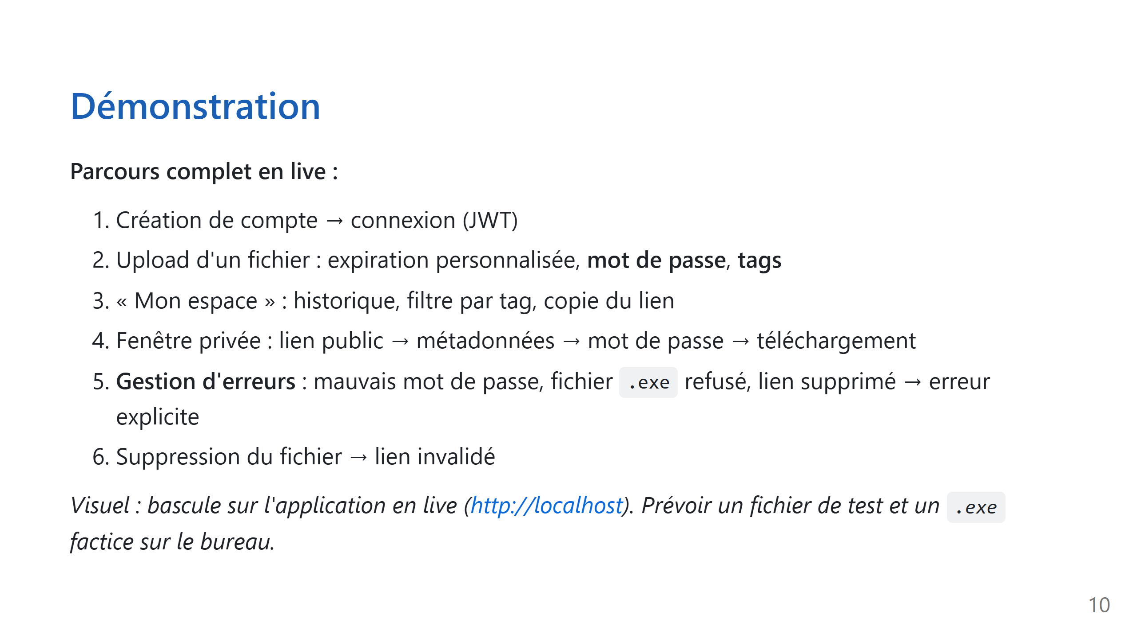
Notes:
~4 min — le parcours exact est détaillé dans le script oral

Slide 11
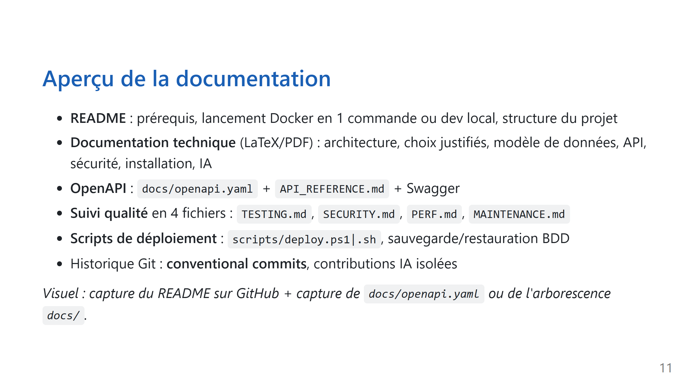
Notes:
~1 min

Slide 12
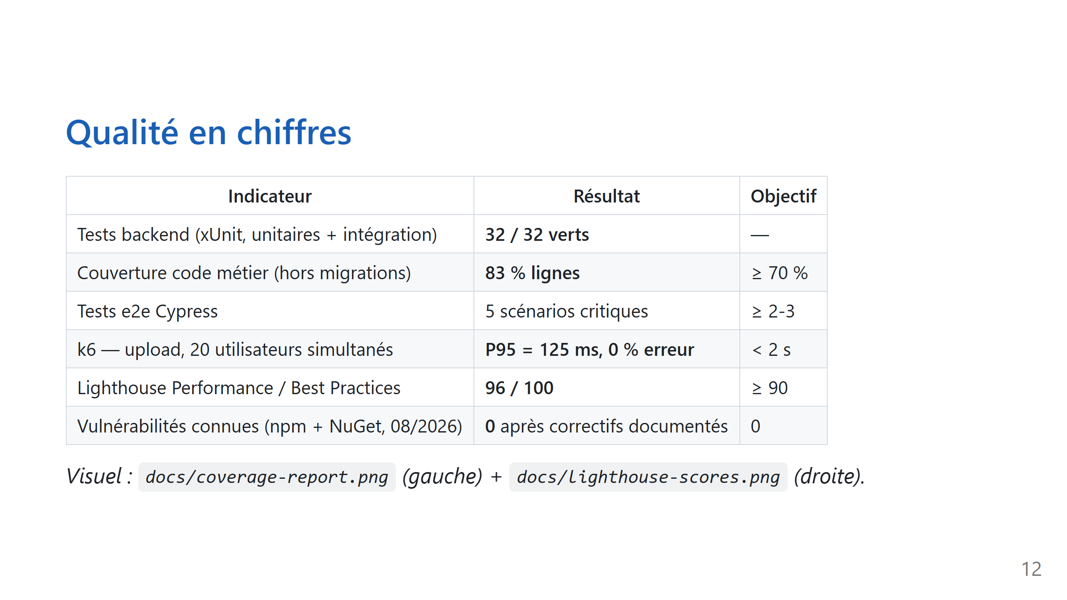
Notes:
~1 min 30 — mentionner honnêtement Accessibility 76 et le plan d'action

Slide 13
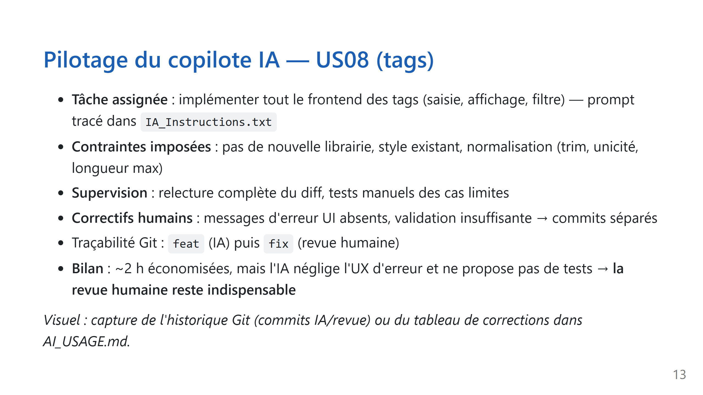
Notes:
~1 min 30

Slide 14
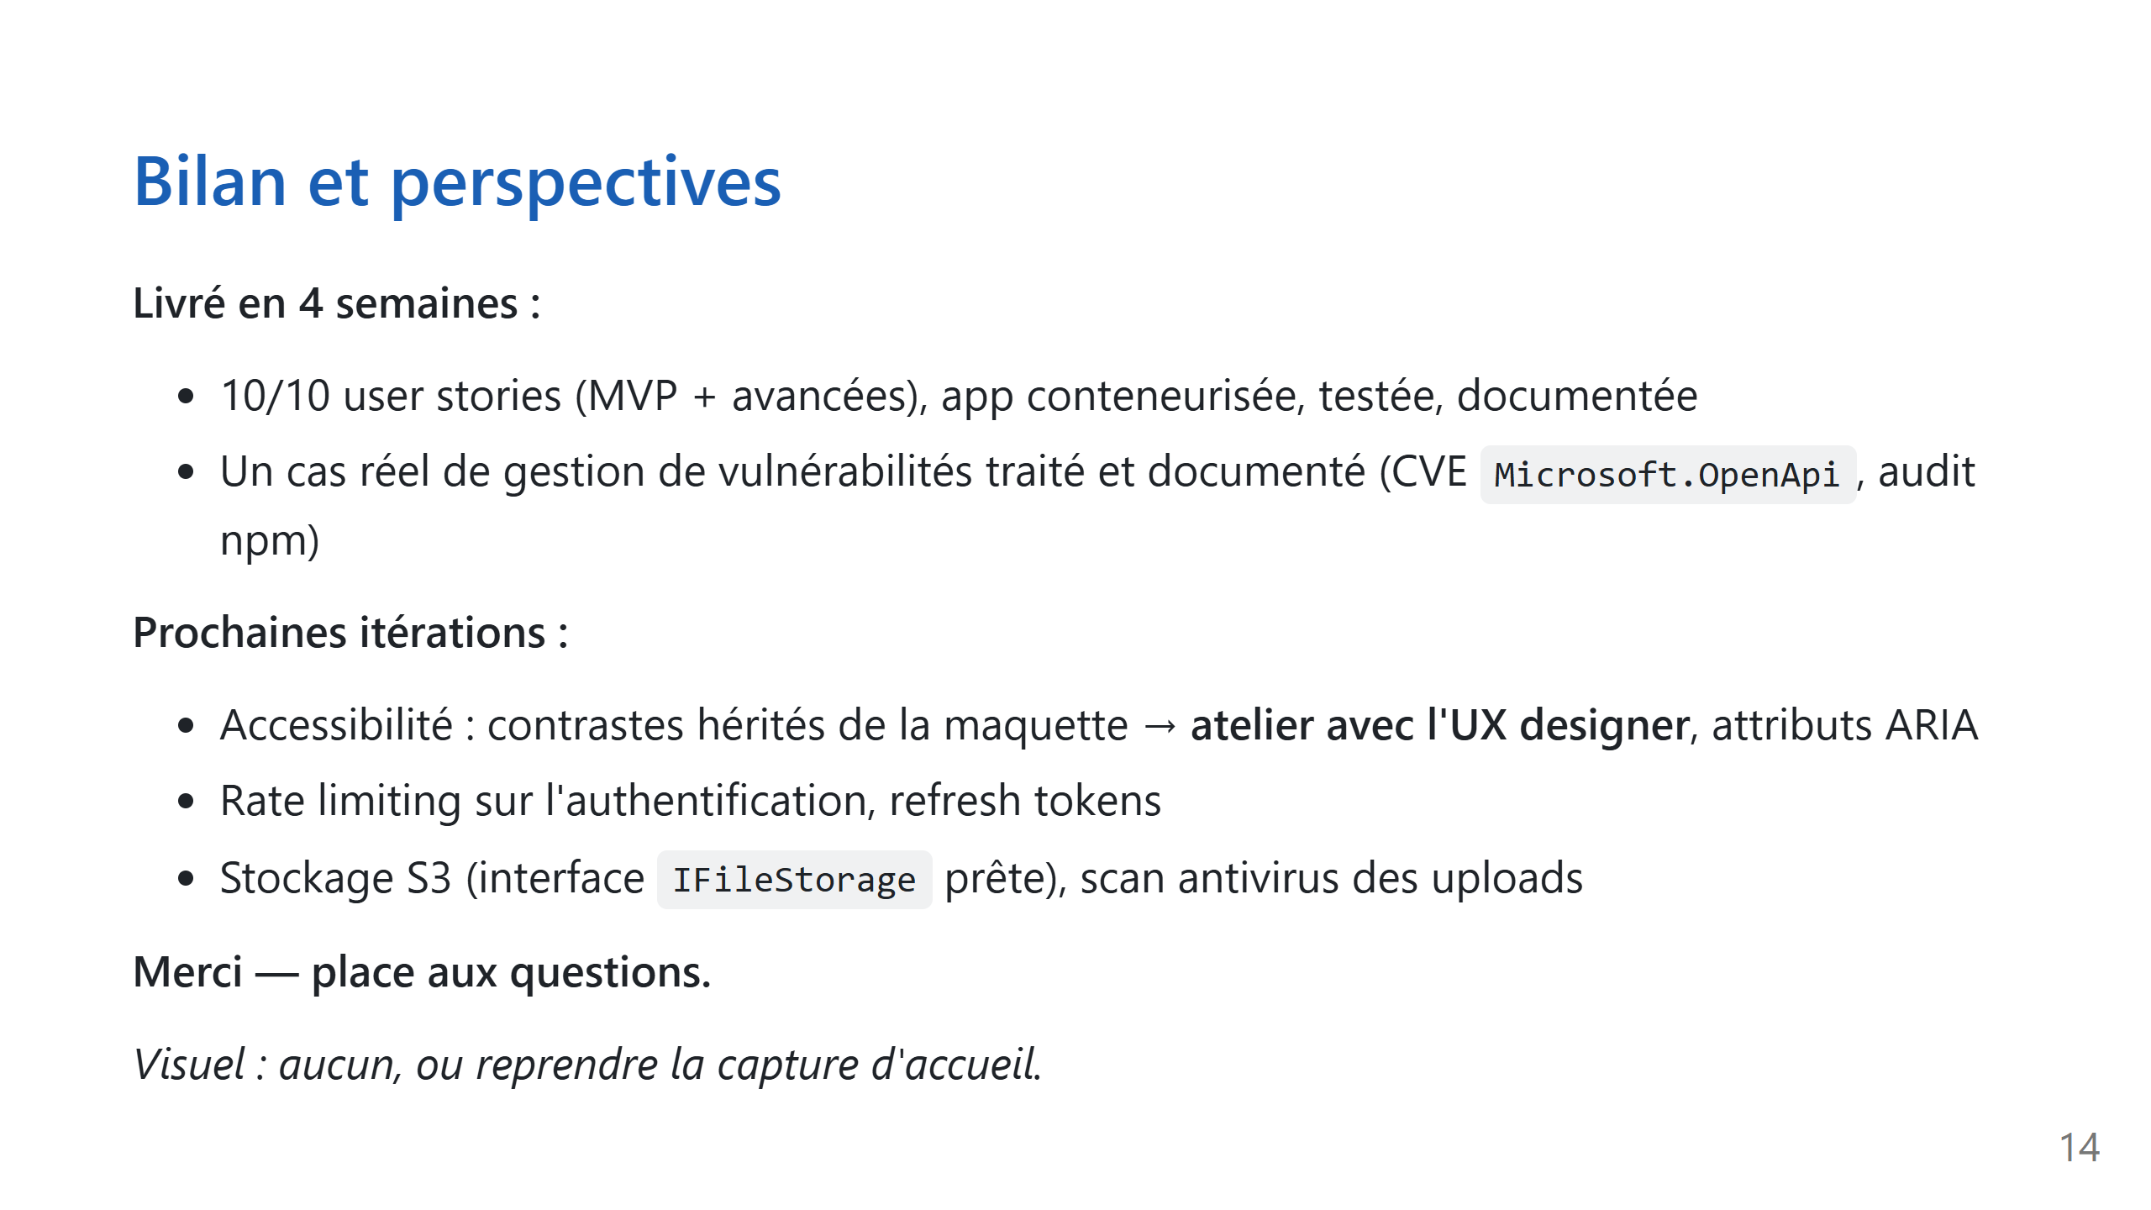
Notes:
~1 min — conclure calmement, sourire, inviter aux questions

